Slide 1
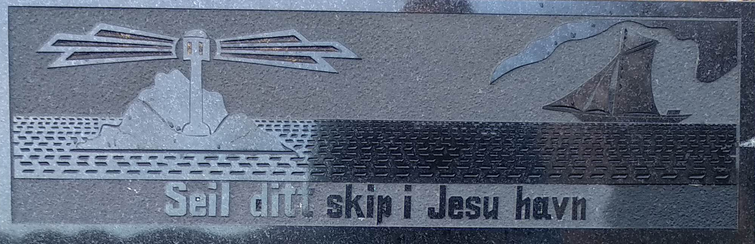
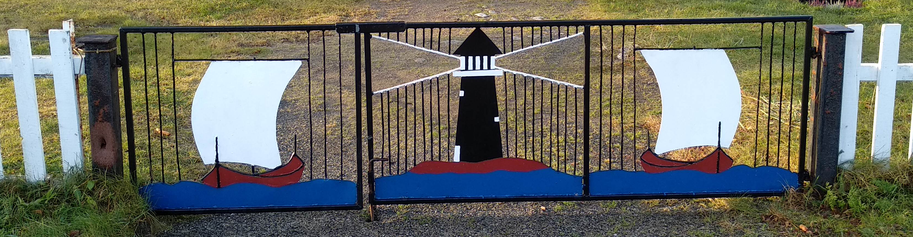
Collecten vandaag
1. ....
2. ....
Welk getuigenis zou jij willen
dat er uitgaat van jouw uitvaart?

